Slide 1
Hệ điều hành Tìm hiểu về hệ điều hành Android
Nhóm 8

Slide 2


Giới thiệu
Giới thiệu khái quát về hệ điều hành android, sự ra đời.
- Android là một hệ điều hành dựa trên nền tảng Linux.
- Android ra mắt vào năm 2007

Slide 3
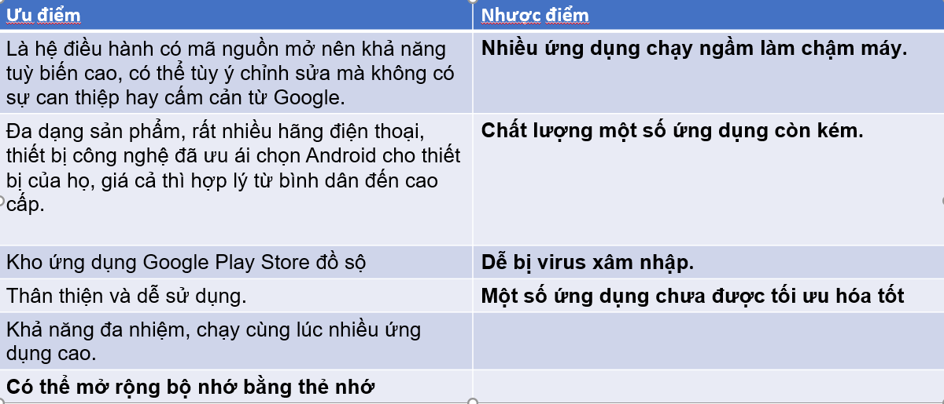
Giới thiệu

Slide 4
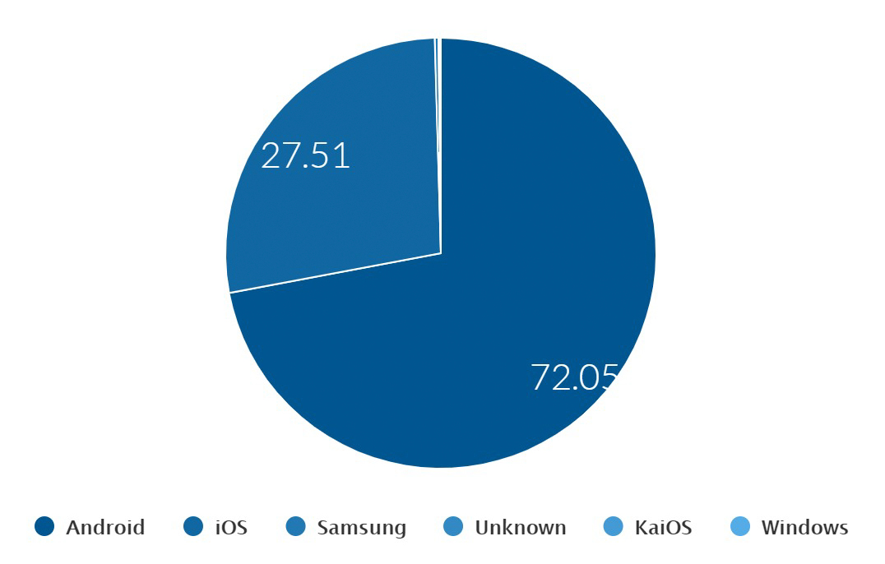
Thống kê về số lượng người dùng
Thống kê vào năm 2021.

Slide 5

Nội Dung
01
02
03
Cấu trúc và hệ thống của Android trên Smartphone
Quản lí tiến trình
Quản lí file

Slide 6
Cấu trúc và hệ thống của Android trên Smartphone
Ngăn xếp các thành phần trong cấu trúc hệ điều hành của Android.

Slide 7
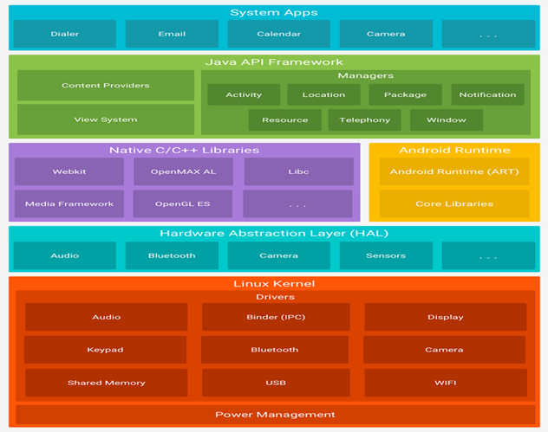
Cấu trúc và hệ thống của Android trên Smartphone
Các thành phần chính:
Nhân Linux (The Linux Kernel)
Hardware Abstraction Layer (HAL)
Android Runtime
Native C/C++ Libraries
Java API Framework
System Apps

Slide 8
Nhân Linux (The Linux Kernel)
- Nhân Linux là nền tảng của nền tảng Android. Nó giúp Android trong các dịch vụ và chức năng hệ thống cốt lõi như phân luồng, cấp thấp quản lý bộ nhớ, bảo mật, quản lý quy trình, mạng và trình điều khiển phần cứng.

Slide 9
Hardware Abstraction Layer (HAL)
- Hardware Abstraction Layer (HAL) cung cấp các giao diện tiêu chuẩn thể hiện các khả năng của phần cứng thiết bị với framework API Java cấp cao hơn (higher-level Java API framework).

Slide 10
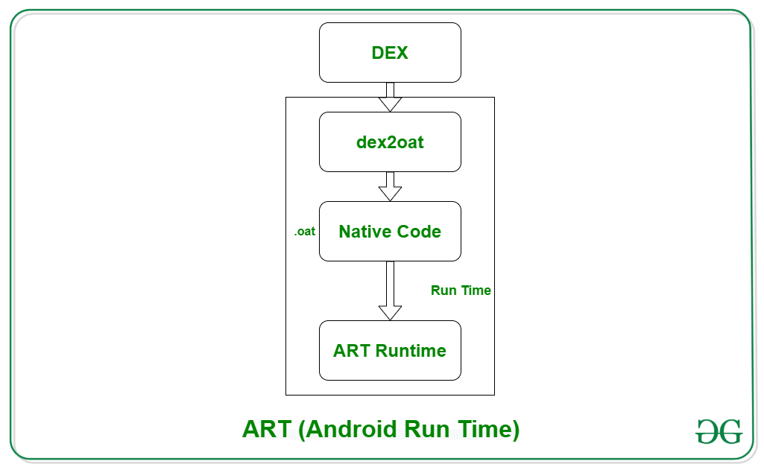
Android Runtime
- Đối với các thiết bị chạy Android phiên bản 5.0 (API cấp 21) trở lên, mỗi ứng dụng chạy trong quy trình riêng và với phiên bản Android Runtime (ART) riêng.

Slide 11
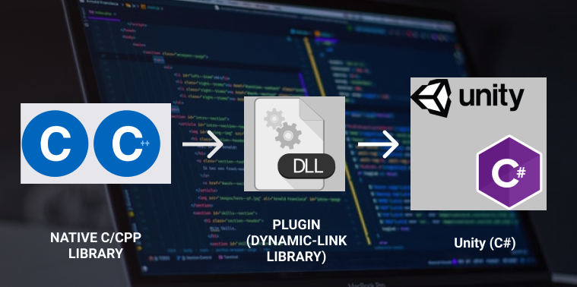
Native C/C++ Libraries
Nhiều thành phần và dịch vụ hệ thống cốt lõi của Android, chẳng hạn như ART và HAL, được xây dựng từ mã gốc (native code) yêu cầu thư viện gốc được viết bằng C và C ++.

Slide 12
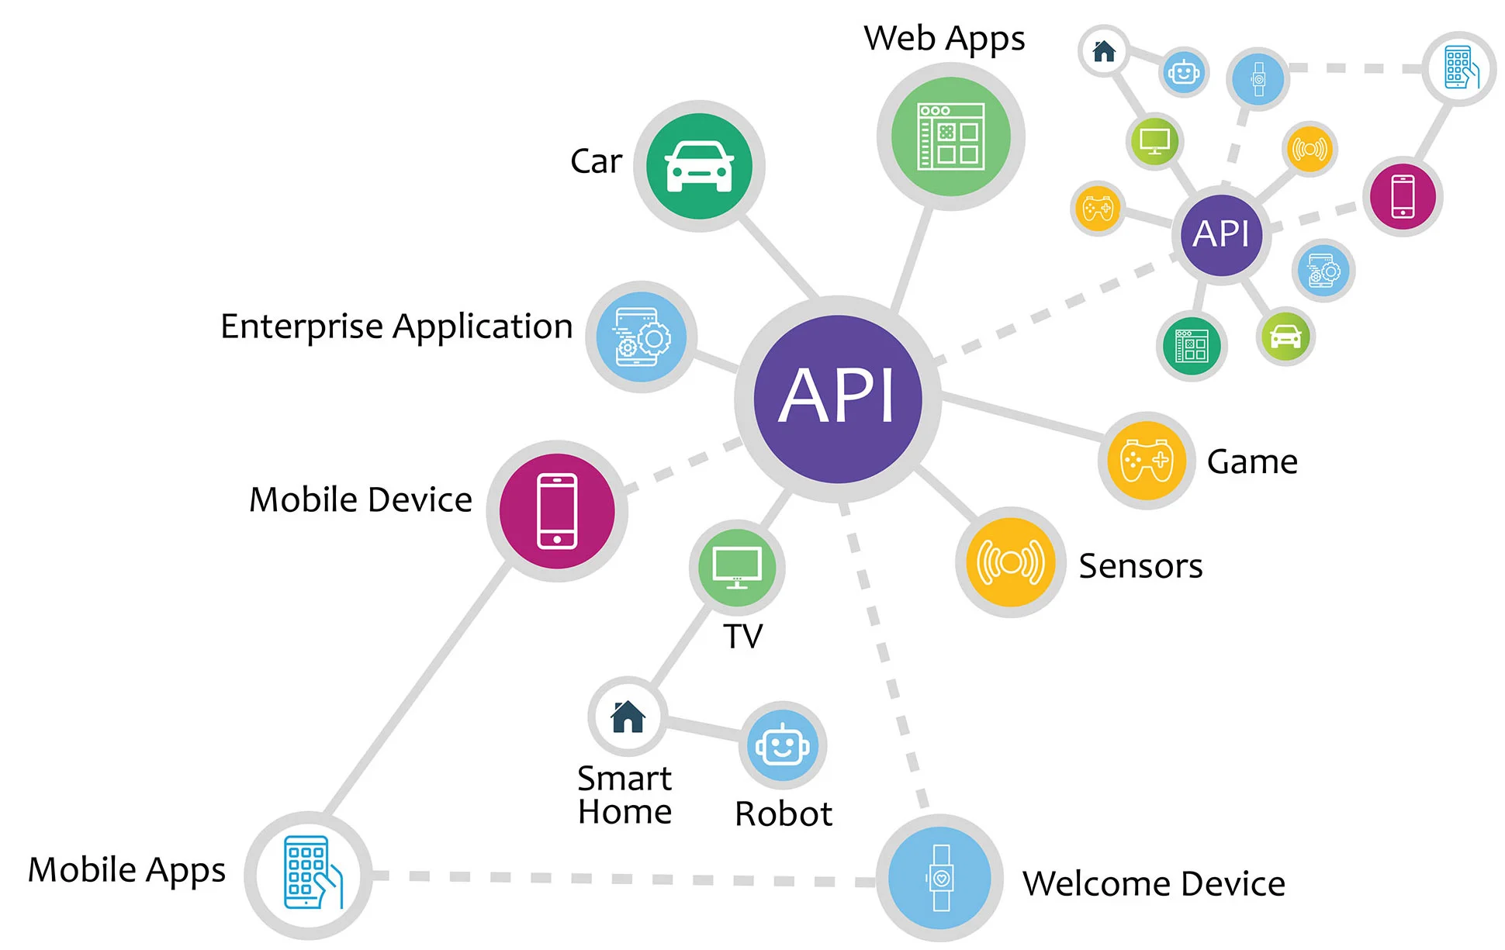
Java API Framework
Toàn bộ tập hợp tính năng của Hệ điều hành Android có sẵn cho bạn thông qua các API được viết bằng ngôn ngữ Java
Có các thành phần là component và service.

Slide 13
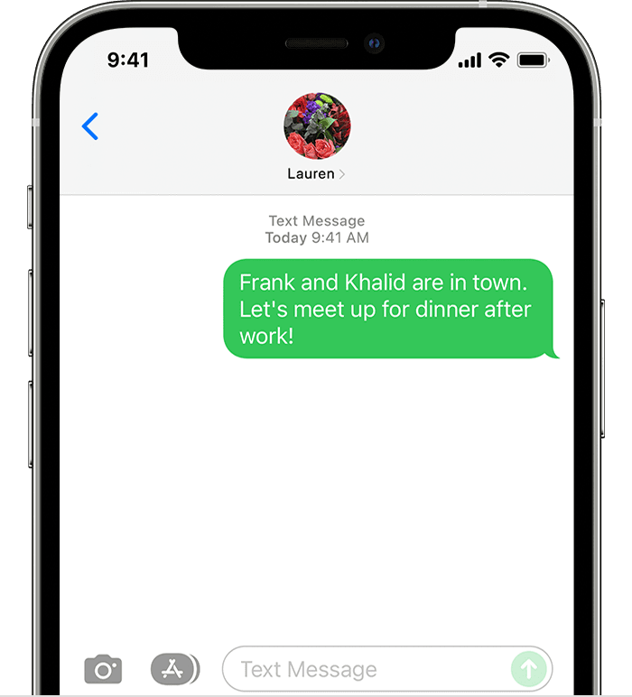

System Apps
Android đi kèm với một tập hợp các ứng dụng cốt lõi (core apps) ví dụ như Email, Nhắn tin SMS, Lịch, Duyệt Internet, Danh bạ và hơn thế nữa.
Các ứng dụng hệ thống hoạt động như ứng dụng cho người dùng và cung cấp các khả năng chính mà nhà phát triển có thể truy cập từ ứng dụng của riêng họ.

Slide 14
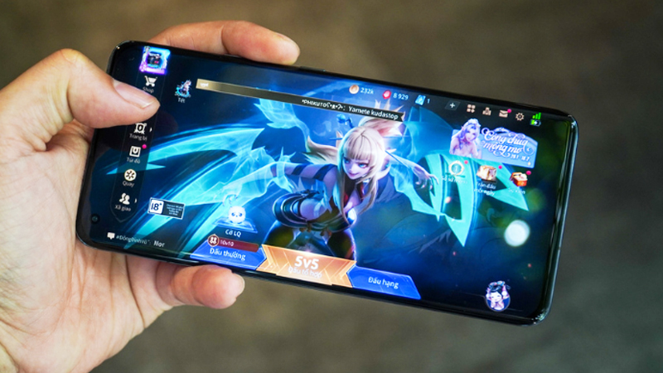
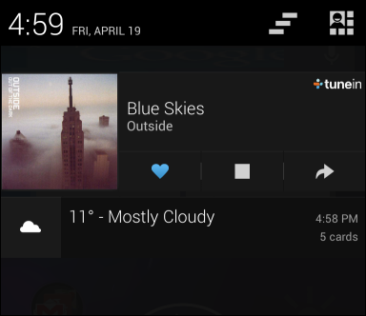
Quản lý tiến trình
Hệ thống phân cấp vòng đời quy trình
Một quy trình trên Android có thể ở một trong năm trạng thái khác nhau tại bất kỳ thời điểm nào, từ quan trọng nhất đến ít quan trọng nhất:
1. Foreground process(Tiến trình nổi bật)
2. Visible process(Tiến trình nhìn thấy được)
3. Service process (Tiến trình dịch vụ)
4. Background process (Tiến trình nền)
5. Empty process (Tiến trình trống)

Slide 15
Quản lý file
Cấu trúc file
Quản lí lưu trữ trong file
Tổ chức quyền sở hữu và quyền hạn trên file

Slide 16
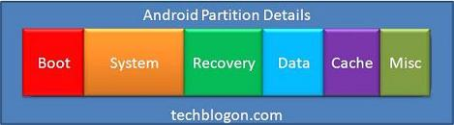
Quản lý file
/boot
Phân vùng này bao gồm nhân Android và đĩa ram. Về cơ bản, mọi thứ cần thiết để khởi động thiết bị Android của bạn khi bật nguồn. Bạn chỉ nên tiến hành xóa phân vùng này khỏi quá trình phục hồi nếu thực sự cần thiết. Nếu bạn làm vậy, sau khi phân vùng bị xóa, hãy đảm bảo chỉ khởi động lại điện thoại sau khi cài đặt phân vùng khởi động mới. Phân vùng mới có thể là phân vùng / boot được tìm thấy trong ROM.
/system
Phân vùng hệ thống chứa toàn bộ hệ điều hành Android. Điều này bao gồm GUI Android cũng như các ứng dụng hệ thống được cài đặt sẵn trên các thiết bị Android.
/recovery
Phân vùng này được thiết kế để sao lưu và có thể coi như là tùy chọn khởi động thay thế hoặc
phân vùng trong thiết bị android. Nó cho phép thiết bị khởi động vào chế độ khôi phục sau đó lưu trữ
dữ liệu, xóa, khôi phục điện thoại về cài đặt gốc và thực hiện các hoạt động bảo trì khác.

Slide 17
Quản lý file
/Data
Còn được gọi là phân vùng dữ liệu người dùng, phân vùng này bao gồm tất cả dữ liệu của người dùng, bao gồm danh bạ, cài đặt, ứng dụng và tin nhắn.
/cache
Phân vùng này lưu trữ các thành phần và dữ liệu ứng dụng thường xuyên truy cập. Việc xóa phân vùng này sẽ chỉ xóa bộ nhớ cache tích hợp và thiết bị sẽ quay lại quá trình xây dựng lại khi bạn tiếp tục sử dụng.
/misc
Phân vùng này chứa tất cả các cài đặt hệ thống linh tinh, thường là các công tắc bật/tắt. Các cài đặt có
thể bao gồm ID vận chuyển hoặc ID khu vực, cấu hình USB và cài đặt phần cứng nhất định. Phân vùng
này rất quan trọng vì nó có thể khiến một số tính năng thiết bị bị trục trặc nếu phân vùng bị hỏng hoặc
bị thiếu. Một phân vùng bị thiếu /MISC cũng có thể khiến thiết bị Android không khởi động được.

Slide 18
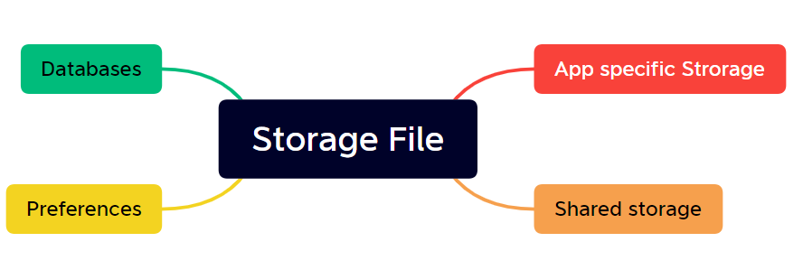
Quản lí lưu trữ trong file
Android sử dụng hệ thống tệp tương tự như hệ thống tệp dựa trên ổ đĩa trong các nền tảng khác. Hệ thống này cung cấp một số lực chọn sau:
App specific Storage (bộ nhớ dành riêng cho ứng dụng): lưu trữ các tệp chỉ dành cho mục đích sử dụng ứng dụng
Shared storage( bộ nhớ dùng chung): Lưu trữ các tệp mà ứng dụng của bạn dự định chia sẻ với các ứng dụng khác, bao gồm phương tiện, tài liệu và các tệp khác.
Preferences: lưu trữ các dữ liệu nguyên thủy riêng tư trong cặp khóa Key-value
Database (cơ sở dữ liệu) : Lưu trữ dữ liệu có cấu trúc trong cơ sở dữ liệu riêng bằng lưu trữ bằng thư viện Room.

Slide 19
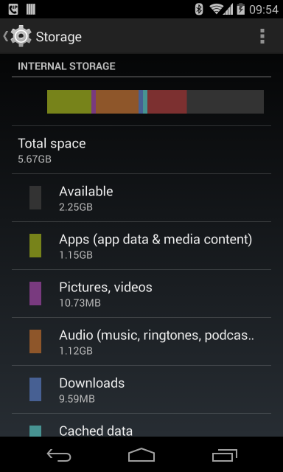
♦ App specific Storage
Quản lí lưu trữ trong file
Internal file storage:
- Files lưu vào Internal Storage (bộ nhớ trong) sẽ là private đối với ứng dụng của bạn.
- Hệ thống cung cấp một private directory trong hệ thống file cho mỗi ứng dụng, nơi bạn có thể sắp xếp bất kì tệp nào mà ứng dụng của bạn cần.

Slide 20
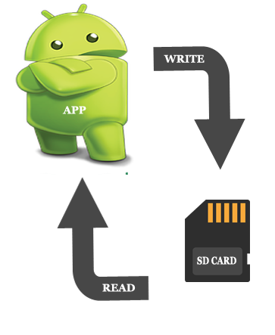
♦ App specific Storage
Quản lí lưu trữ trong file
External Storage
Mọi thiết bị Android đều hỗ trợ không gian lưu trữ External Storage (bộ nhớ ngoài) mà bạn có thể sử dụng để lưu file. Vùng nhớ này được gọi là External (ngoài) là bởi vì nói không phải chắc chắn là một vùng nhớ có thể truy cập được mà nó là một không gian lưu trữ.

Slide 21
External có 2 loại là công khai và riêng tư (public & private external)
Bộ nhớ công khai là là nơi lưu vào trong tên miền của app, những app khác đọc được. Nó sẽ bị xóa khi người dùng xóa app.
Bộ nhớ riêng tư là nơi mà lưu vào thư mục root của hệ thống. Những app khác đọc được thoải mái. Nó sẽ không bị xóa khi người dùng xóa app.
Khi đã có hệ cơ sở dữ liệu thì chúng ta đến việc cấp quyền trên file.

Slide 22
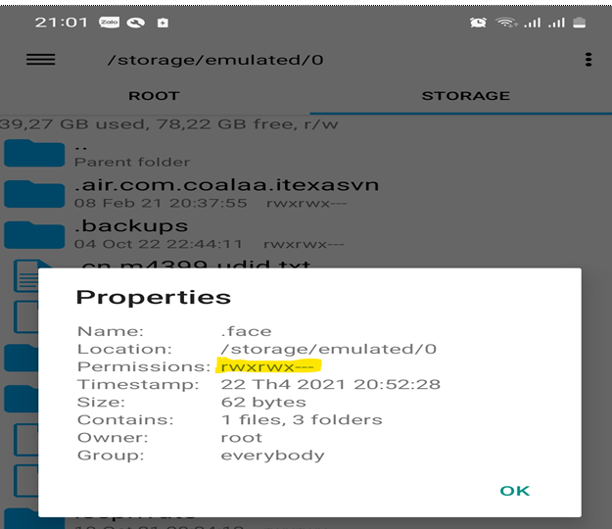
Tổ chức quyền sở hữu và quyền hạn trên file
Owner |  |  | Owner Group |  |  | Other
r/- | w/- | x/- | r/- | w/- | x/- | r/- | w/- | x/-
Cụ thể như sau: Một file sẽ có những quyền hạn tương ứng với 9 kí tự theo mẫu sau:
+ Với ký tự “r” “w” “x” nghĩa là có quyền tương ứng với ký tự viết tắt đó.
+ Với ký tự “-” nghĩa là không có quyền hạn đó.

Slide 23

Tổ chức quản trị cơ sở dữ liệu.

Slide 24

Tổ chức quản trị cơ sở dữ liệu.
- Android cung cấp hệ quản trị cơ sở đầy đủ thông qua thư viện của SQLite, mà không
có bất kì hạn chế nào.
- Lưu trong /data/data/<tên package>/databases trong thiết bị hoặc máy ảo. Mặc định tất cả cơ sở dữ liệu là riêng tư chỉ có ứng dụng tạo ra chúng mới có quyền truy cập.

Slide 25
- SQLite là hệ quả trị cơ sở dữ liệu (DBMS) quan hệ tương tự như Mysql, ...
- Đặc điểm nổi bật của SQLite gọn, nhẹ, đơn giản,
- đặc biệt không cần mô hình server-client, không cần cài đặt, cấu hình hay khởi động nên không có khái niệm user, password hay quyền hạn
- lưu ở một file duy nhất

Slide 26
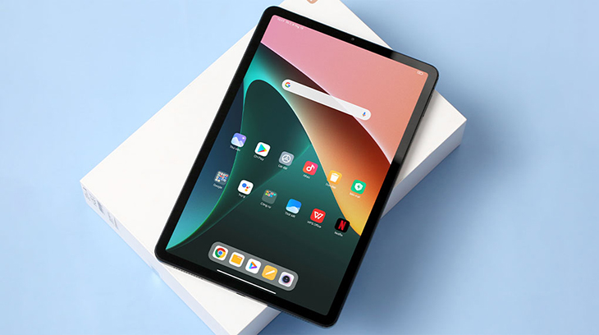
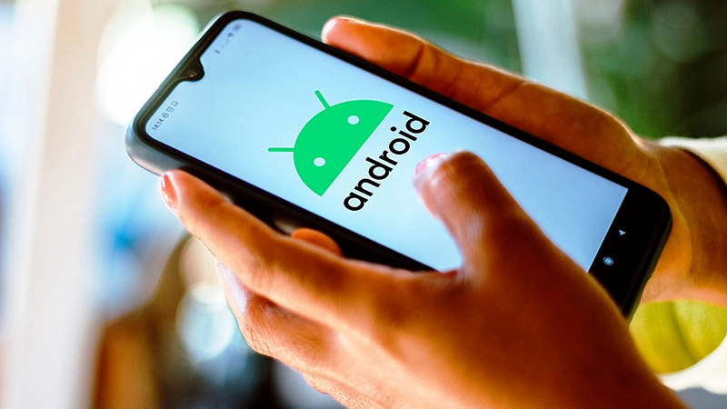
Tổ chức quản trị cơ sở dữ liệu.
sự lựa chọn cho nhiều thiết bị điện tự bao gồm máy nghe nhạc MP3, Iphone, iPod về hệ thống cơ sở dữ liệu.

Slide 27
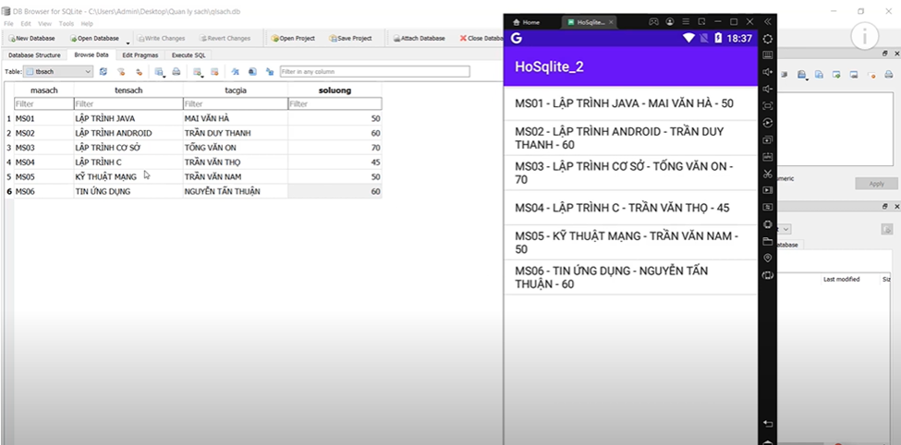
Tổ chức quản trị cơ sở dữ liệu.
Kích thước nhẹ và mạnh mẽ, SQLite khác với nhiều với nhiều cơ sở dữ liệu khác bằng cách sử dụng hướng tiếp cận mềm dẻo để định nghĩa cột.

Slide 28
So sánh sự giống và khác biệt giữa SQLite và MySQL
SQLite | MySQL
Giống nhau
đều là cơ sở dữ liệu mã nguồn mở được sử dụng rộng rãi
Khác nhau
có sẵn miễn phí | Oracle sở hữu
SQLite là một cơ sở dữ liệu độc lập không yêu cầu máy chủ. Đây còn được gọi là cơ sở dữ liệu nhúng vì công cụ cơ sở dữ liệu được tích hợp trong chương trình. | Mặt khác, MySQL yêu cầu sử dụng một máy chủ để hoạt động. Để giao tiếp qua mạng, MySQL sẽ cần kiến ​​trúc máy khách và máy chủ.
Blob, Integer, Null, Text và Real đều được SQLite hỗ trợ. | Các kiểu dữ liệu sau được MySQL hỗ trợ: Văn bản nhỏ, đốm màu nhỏ, Blob, Text, Medium Blob, Medium Text, Enum, Set, Long blob, Long text, Double, Float, Real, Decimal, Double-precision, Numeric, Timestamp, Date, Datetime, Char, Varchar, Năm, Tiny text, Tiny blob, Blob, Text.

Slide 29
Thư viện SQLite có kích thước xấp xỉ 250 KB, trong khi máy chủ MySQL có kích thước xấp xỉ 600 MB. SQLite giữ thông tin trong một tệp duy nhất, làm cho nó đơn giản để sao chép. Không có yêu cầu thiết lập và hoạt động có thể được hoàn thành với sự hỗ trợ tối thiểu. | Bạn phải nén MySQL thành một tệp trước khi sao chép hoặc xuất nó. Đây sẽ là một công việc tốn nhiều thời gian đối với các cơ sở dữ liệu lớn hơn.
SQLite thiếu khả năng quản lý người dùng, làm cho nó không phù hợp với nhiều người dùng truy cập. | MySQL bao gồm một hệ thống quản lý người dùng được thiết kế tốt, có thể xử lý nhiều người dùng và cấp các mức quyền khác nhau.
SQLite là một lựa chọn tốt cho các cơ sở dữ liệu nhỏ. Khi sử dụng SQLite, bộ nhớ cần thiết sẽ tăng lên khi cơ sở dữ liệu mở rộng. Khi sử dụng SQLite, việc tối ưu hóa hiệu suất khó hơn. Có một số giới hạn viết về điều này. | Mặt khác, MySQL có khả năng mở rộng và có thể xử lý cơ sở dữ liệu lớn hơn với ít nỗ lực hơn.
Không có phương pháp xác thực tích hợp trong SQLite. Bất kỳ ai cũng có quyền truy cập vào các tệp cơ sở dữ liệu. | Mặt khác, MySQL có một số cơ chế bảo mật tích hợp. Điều này bao gồm xác thực tên người dùng, mật khẩu và SSH.
SQLite đơn giản để thiết lập và không yêu cầu nhiều cấu hình. | So với SQLite, MySQL yêu cầu thiết lập bổ sung. Thậm chí còn có các hướng dẫn thiết lập bổ sung cho MySQL.

Slide 30
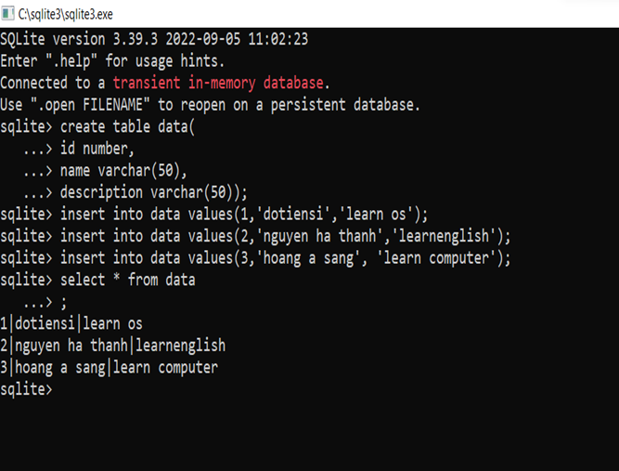
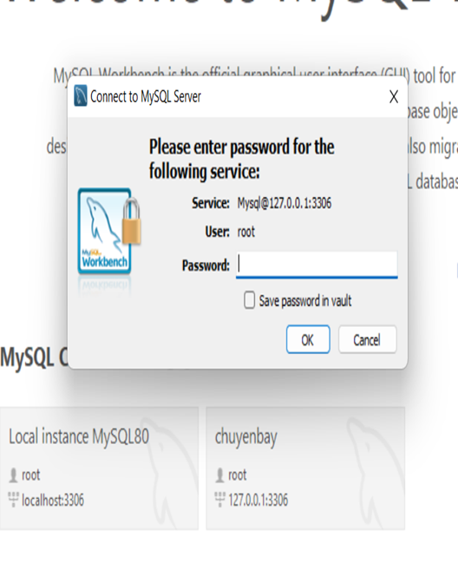

Slide 31
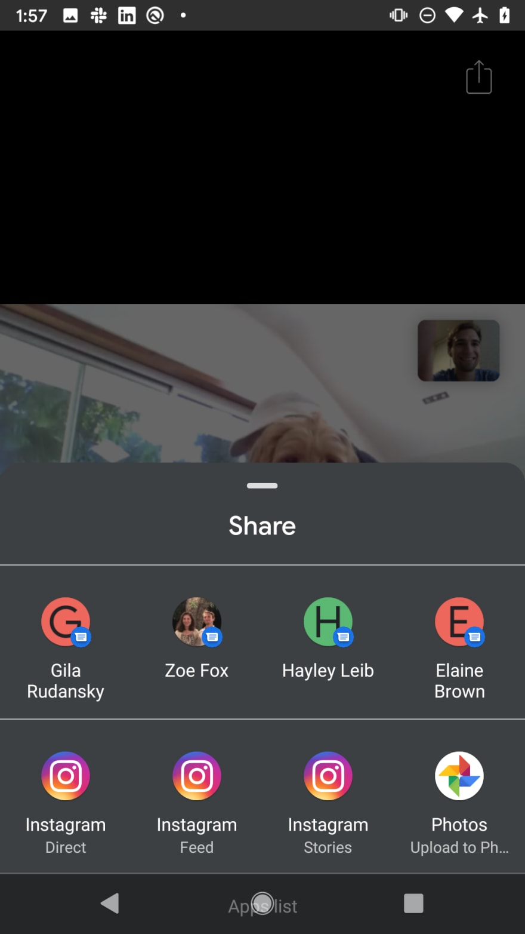

Chia sẻ dữ liệu
• Android Sharesheet chủ yếu được thiết kế để gửi nội dung bên ngoài ứng dụng của bạn và / hoặc trực tiếp cho người dùng khác.

Slide 32
Android Sharesheet cung cấp cho người dùng khả năng chia sẻ thông tin với đúng người, với các đề xuất ứng dụng có liên quan, tất cả chỉ bằng một lần nhấn. Bảng chia sẻ có thể đề xuất các
mục tiêu không có sẵn cho các giải pháp tùy chỉnh và với xếp hạng nhất quán.

Slide 33
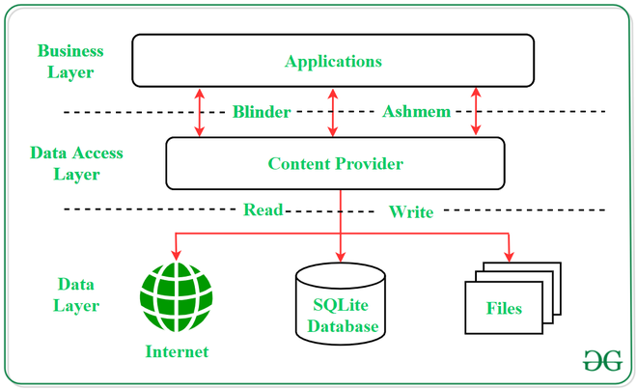
Content Provider
Content Providers là một tập dữ liệu được bao bọc trong một custom API để có thể cho phép đọc và ghi.
Có 2 dạng Content Providers:
- Native content providers: chúng cung cấp quyền truy cập vào cơ sở dữ liệu tích hợp có sẵn chẳng hạn như Contacts, Media player, Message và các cơ sở dữ liệu gốc khác.
- Custom content providers: là 1 dạng custom cơ sở dữ liệu tự tạo bởi nhà phát triển để phù hợp với yêu cầu có sẵn của các ứng dụng.

Slide 34
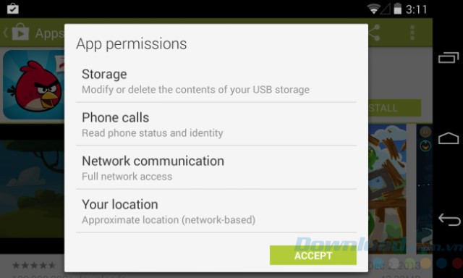
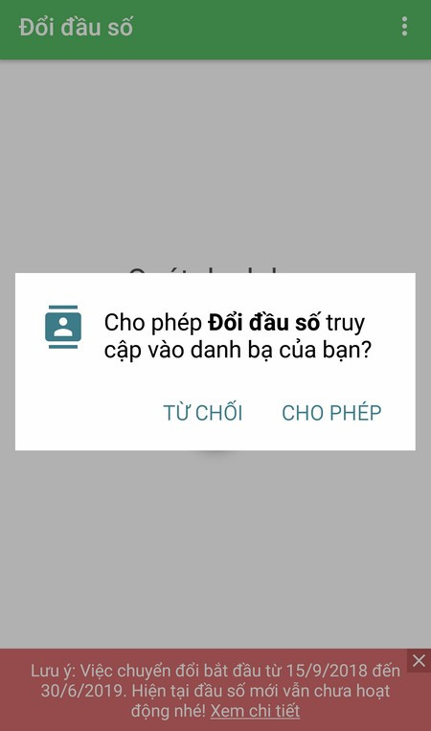
content Content Provider có thể coi là 1 nơi lưu trữ dữ liệu, cho phép các ứng dụng có thể chia sẻ, trao đổi dữ liệu cho nhau.

Slide 35
Kết luận
- Hệ điều hành android có những đặc điểm như sau mà phù hợp với các thiết bị cảm ứng:
- Hệ điều hành được dựa trên là linux là một hệ điều hành với mã nguồn mở giúp dễ dàng truy cập và hoạt động.
- Quy trình quản lý file và bộ nhớ hợp lý như trên.
- Hệ cơ sở dữ liệu SQLite nhanh gọn và mạnh mẽ làm nhanh và
tăng được tốc độ nhanh.
- Hệ thống quản lý quy trình hoàn thiện và nghiêm ngặt giúp
hoạt động tốt.

Slide 36


